Slide 1
Hazai gyógynövények az egészség szolgálatában, megelőzés és terápia
Összeállította: Pászk Norbert
(gyógynövényszakértő, egyetemi tanársegéd)

Slide 2
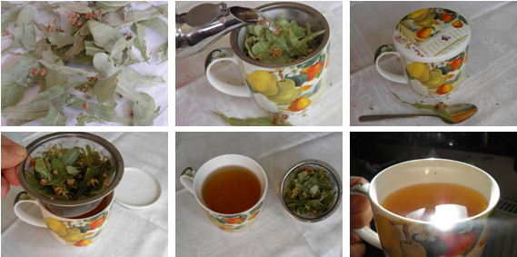
TEAKÉSZÍTÉS SZABÁLYAI
- fém / műanyag / egyéb
- mikor? (reggel vagy este)
- hogyan?
- mivel?
- mennyit?
- friss vagy szárított?
- fél óránál tovább ne
- 24 óra állás

Slide 3
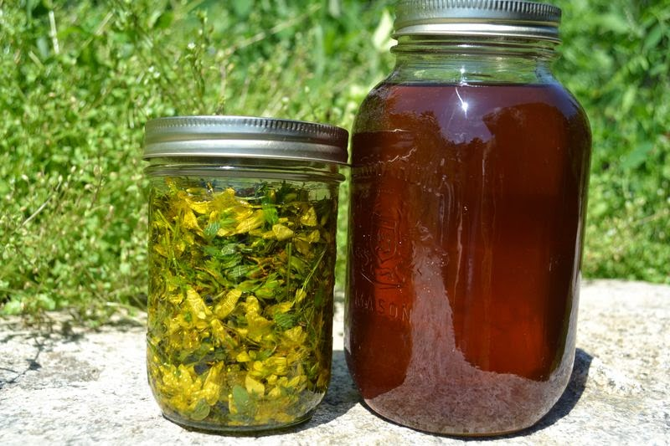
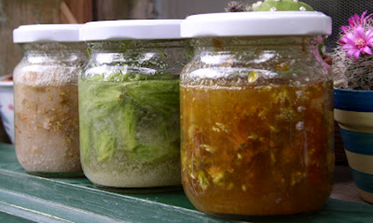
FELHASZNÁLÁS
Tea:
- főzet
- forrázat
- macerátum
Kivonat:
- olajos
- alkoholos

Slide 4
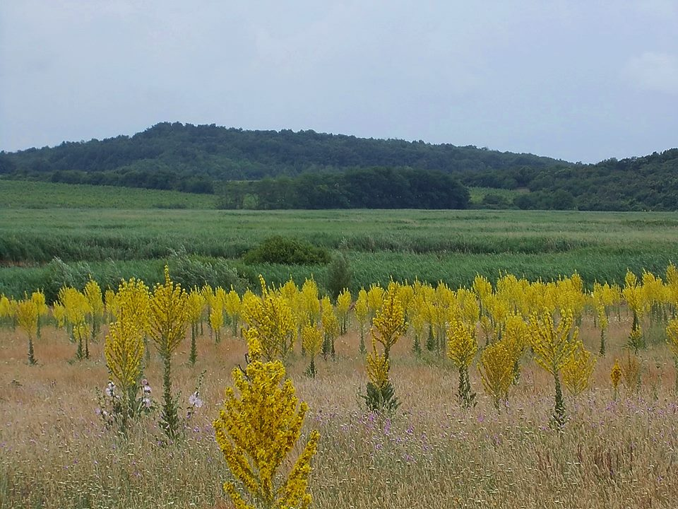
GYÓGYNÖVÉNYEK GYŰJTÉSE
- védett
- tiszta hely
- mit, mikor? (levél, virág, gyökér, termés)
- ne az összeset
- eszközigény
- időjárás
- hasonmások
- 2kg

Slide 5
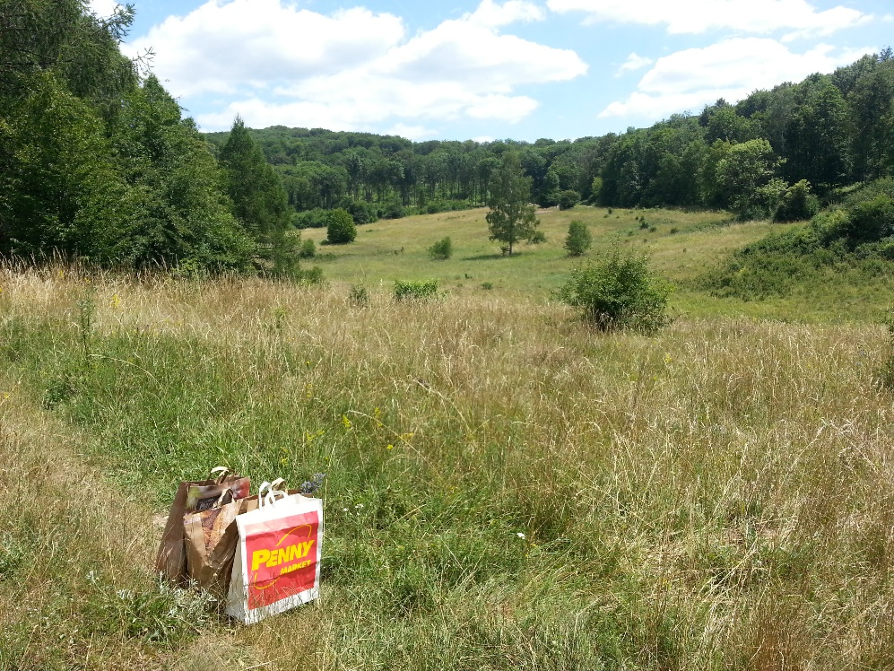
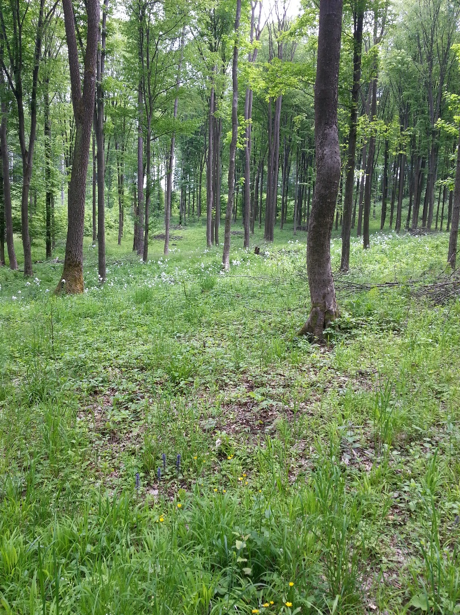
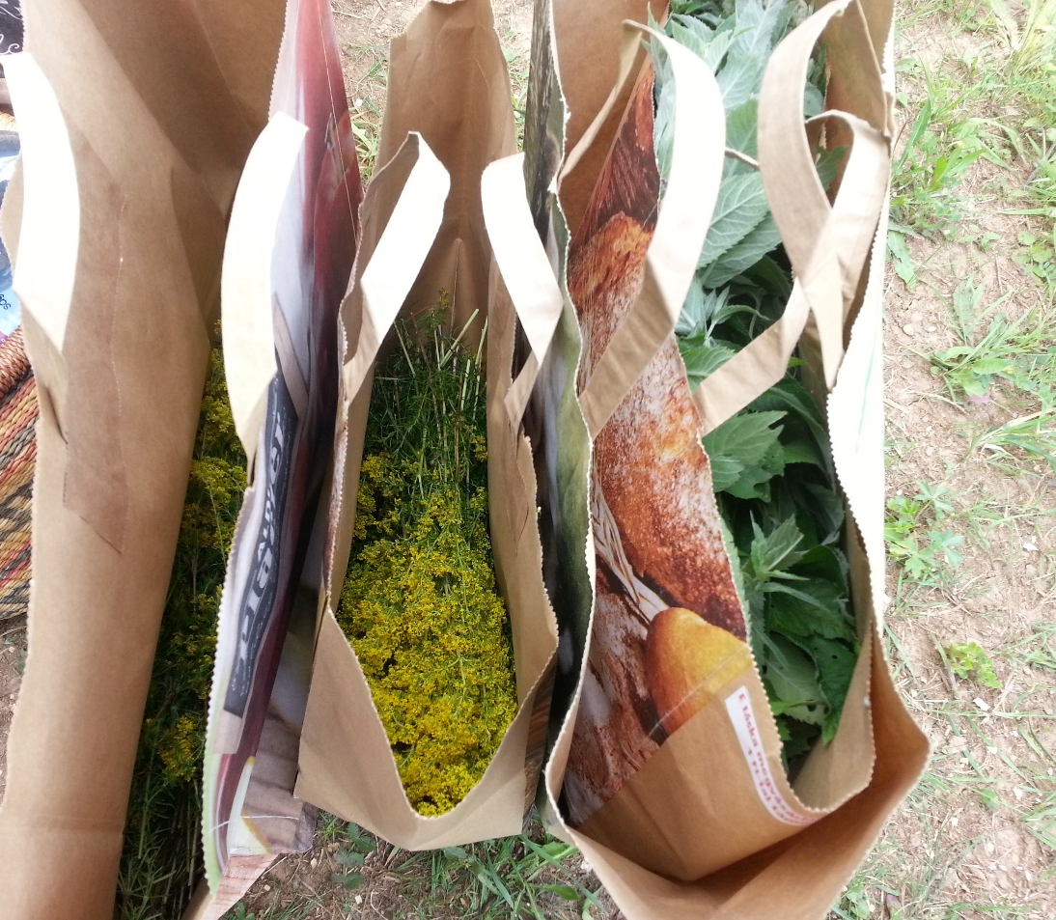

Slide 6
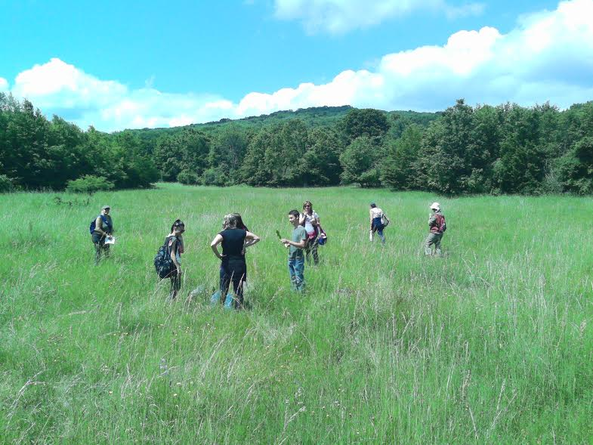
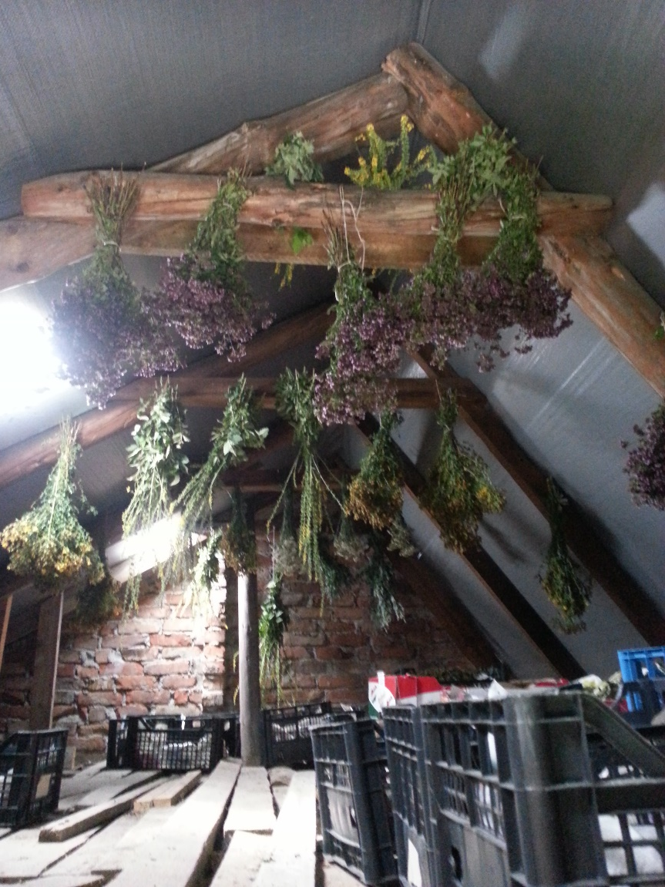
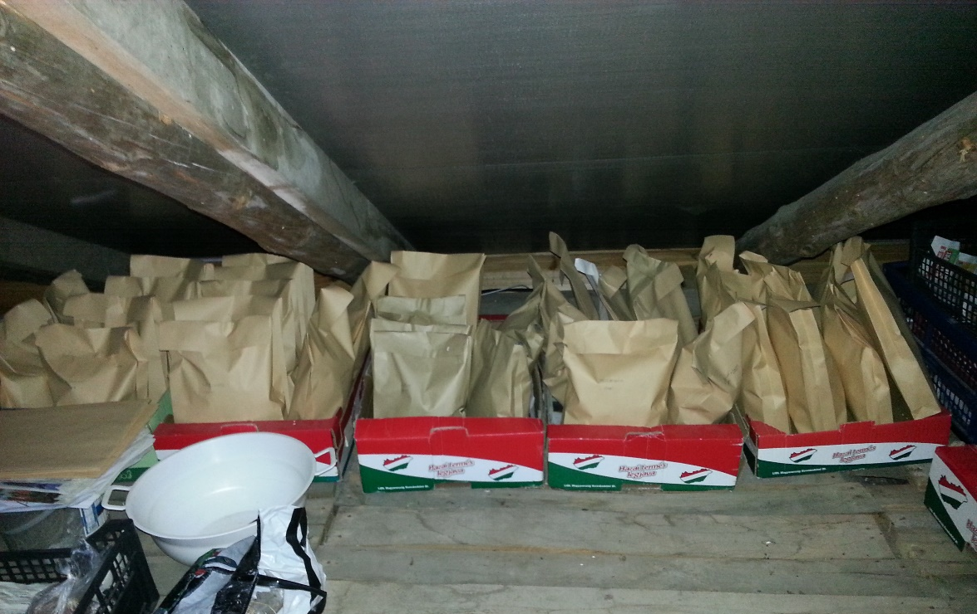

Slide 7
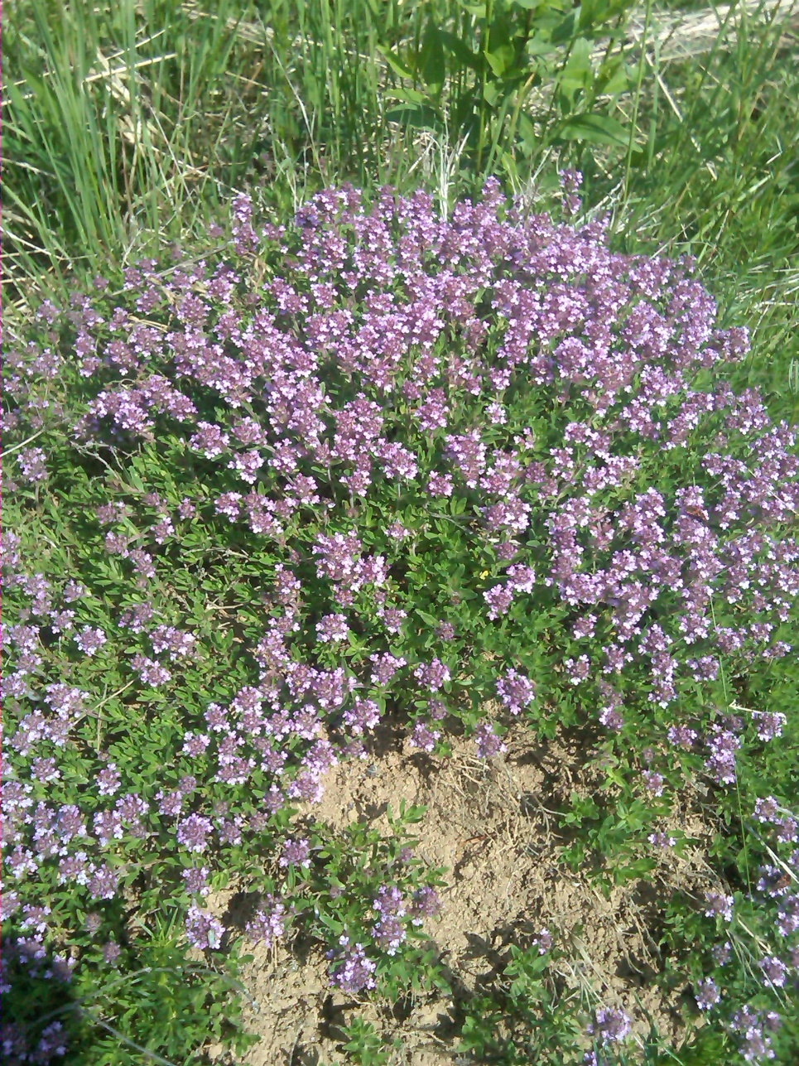
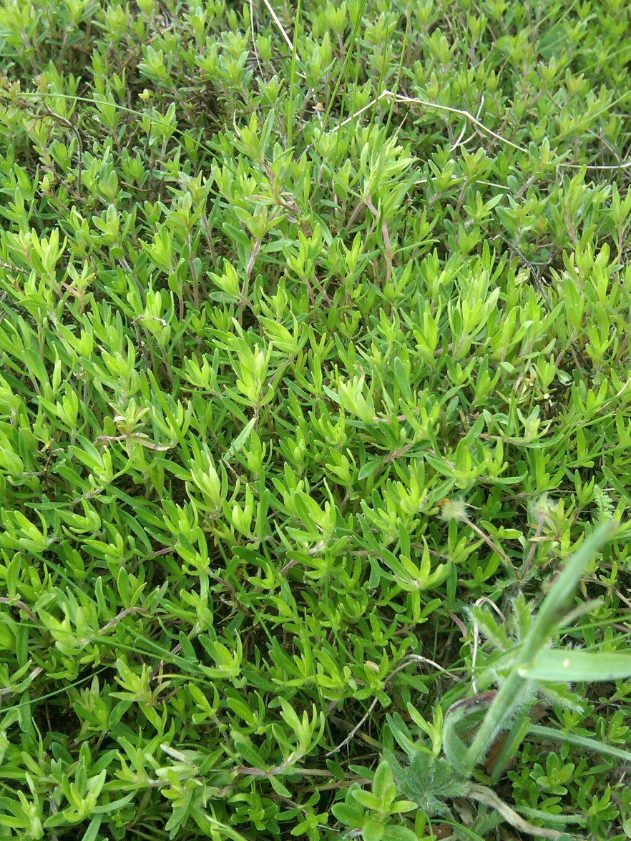
MEZEI KAKUKKFŰ (Thymus vulgaris)

Slide 8
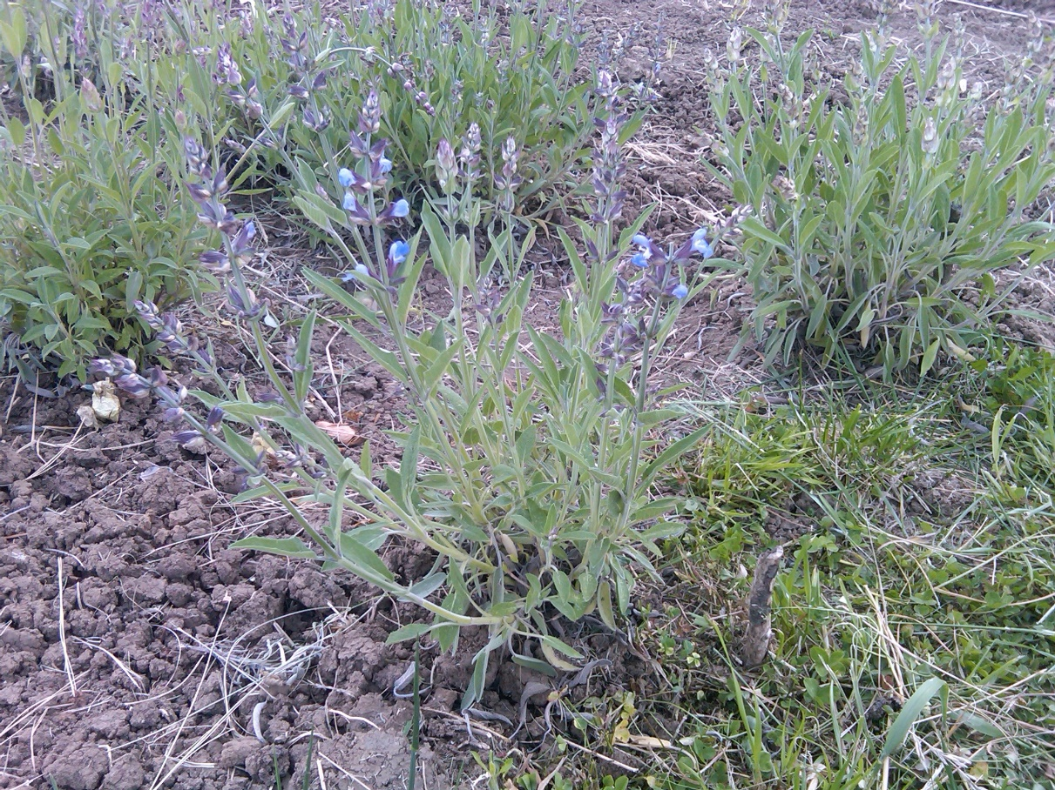
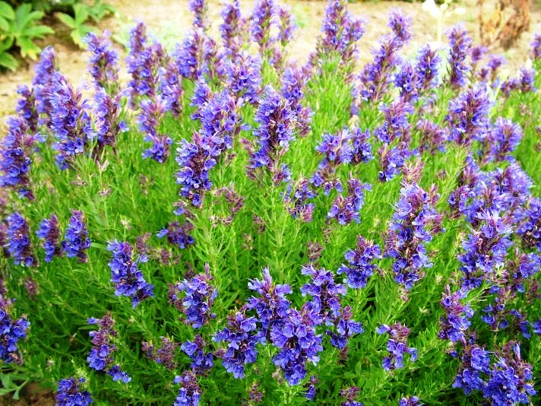
ORVOSI ZSÁLYA (Salvia officinalis), IZSÓP (Hyssopus officinalis)

Slide 9
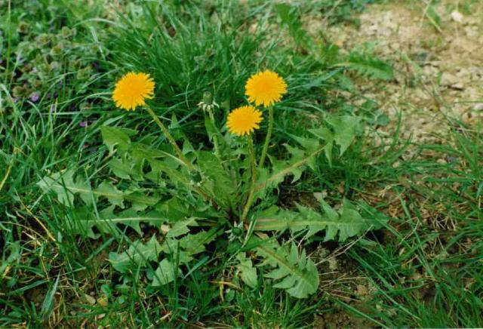
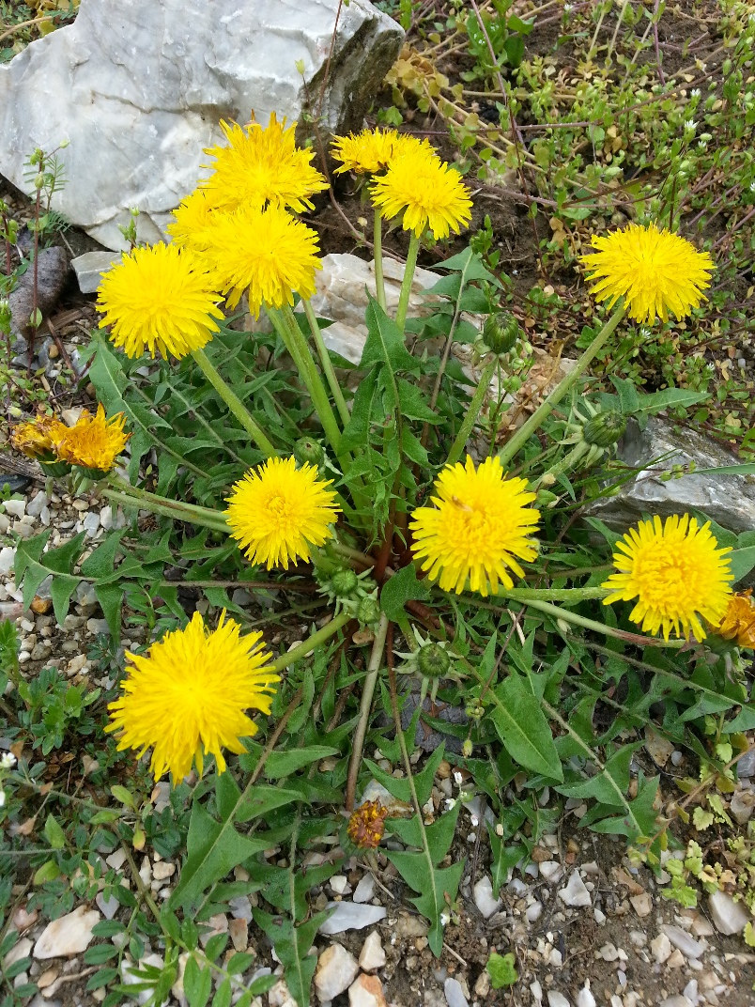
GYERMEKLÁNCFŰ (Taraxacum officinale)

Slide 10
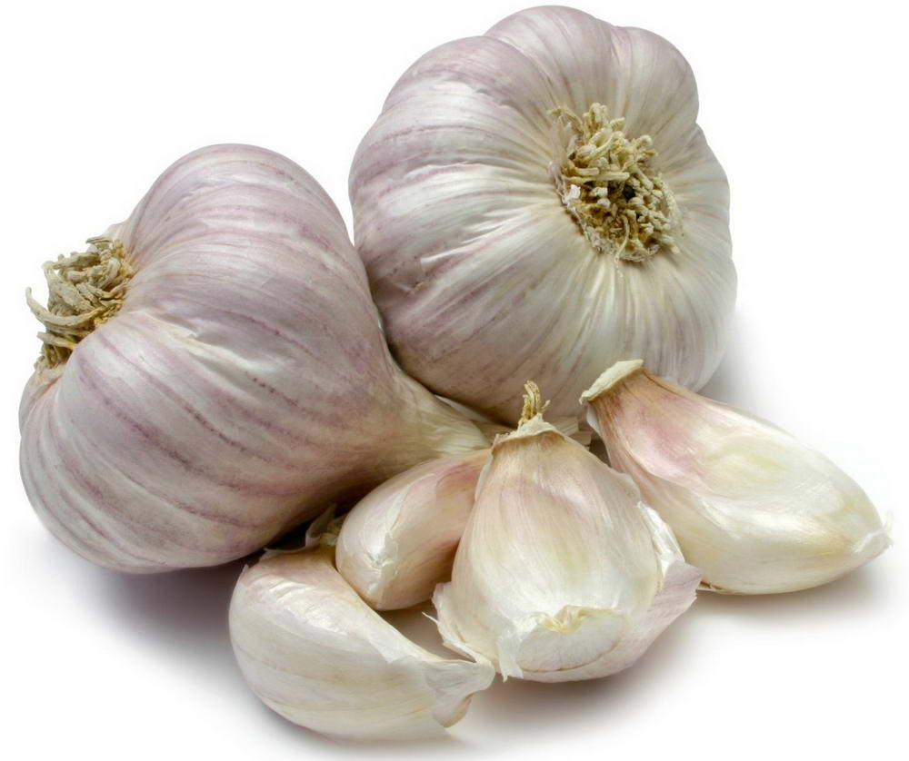
FOKHAGYMA

Slide 11
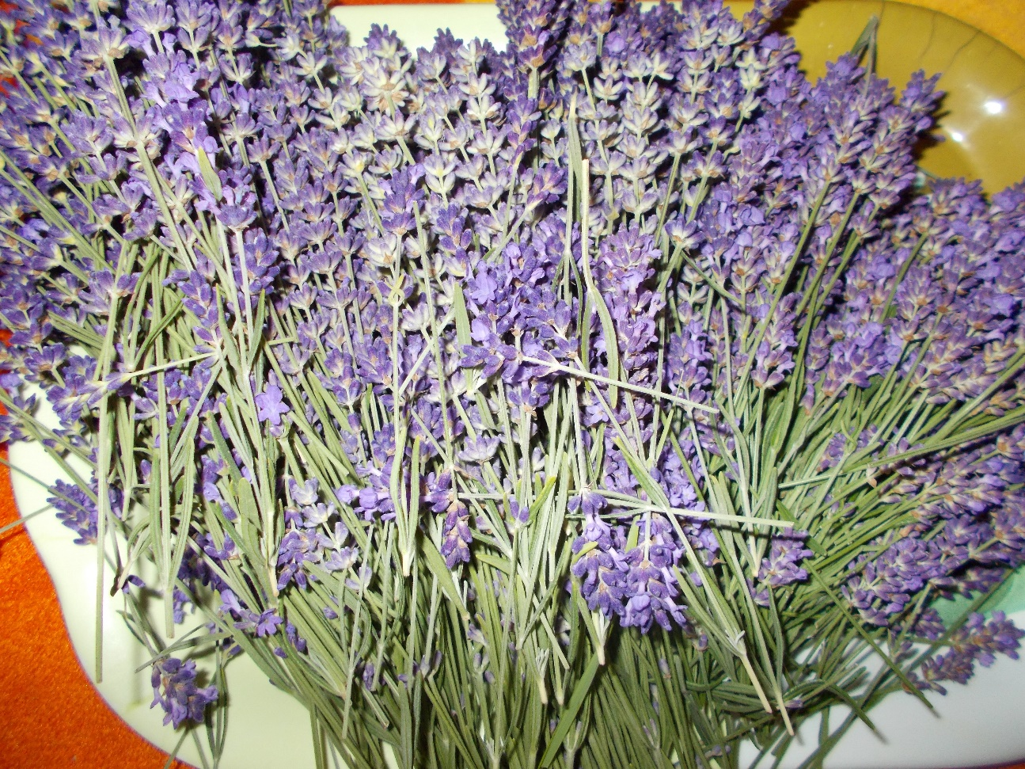
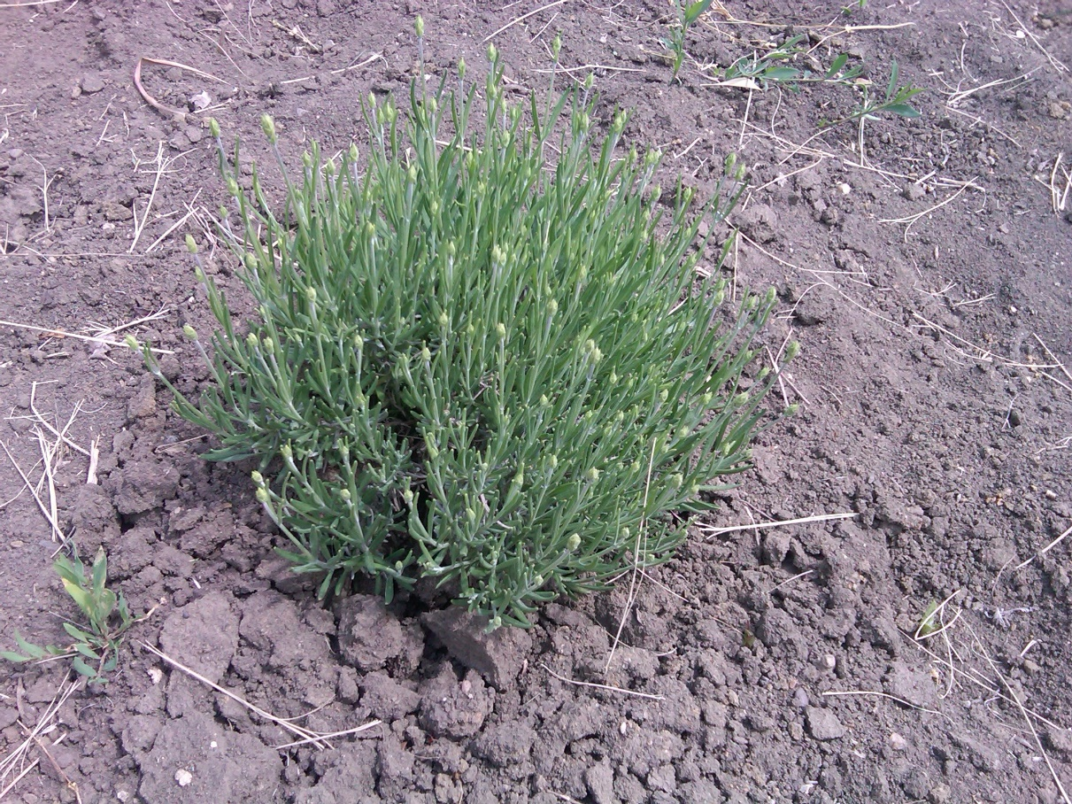
LEVENDULA (Lavandula offinicalis)

Slide 12
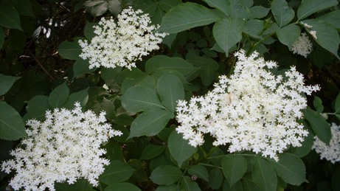
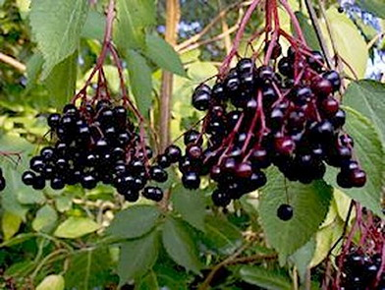
FEKETE BODZA (Sambucus nigra)

Slide 13
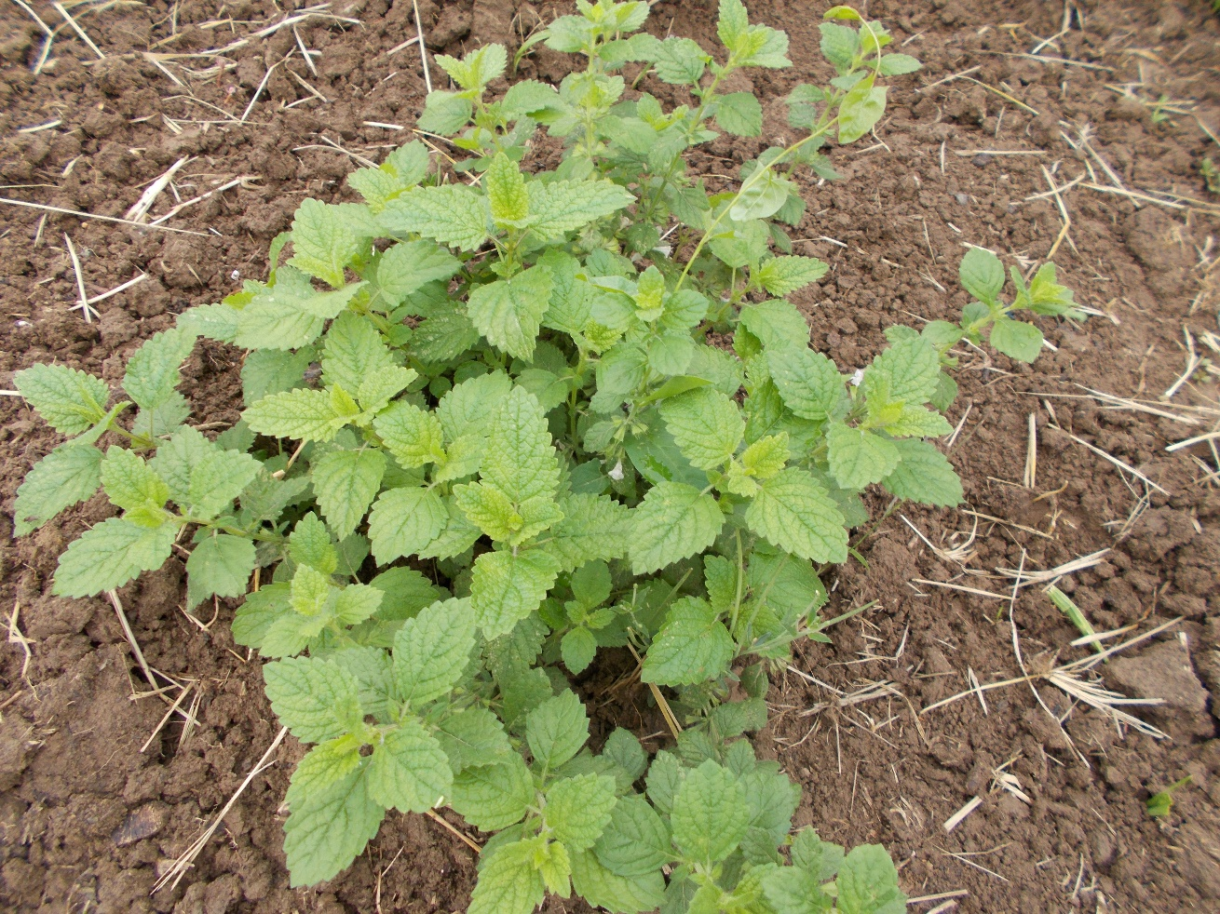
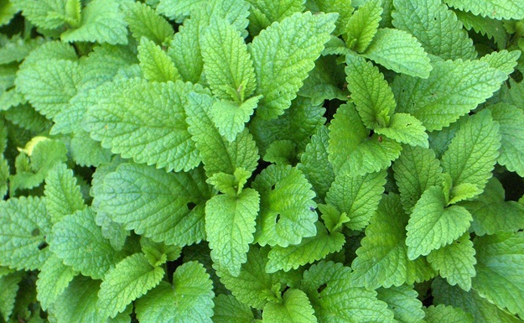
CITROMFŰ (Melissa officinalis)

Slide 14
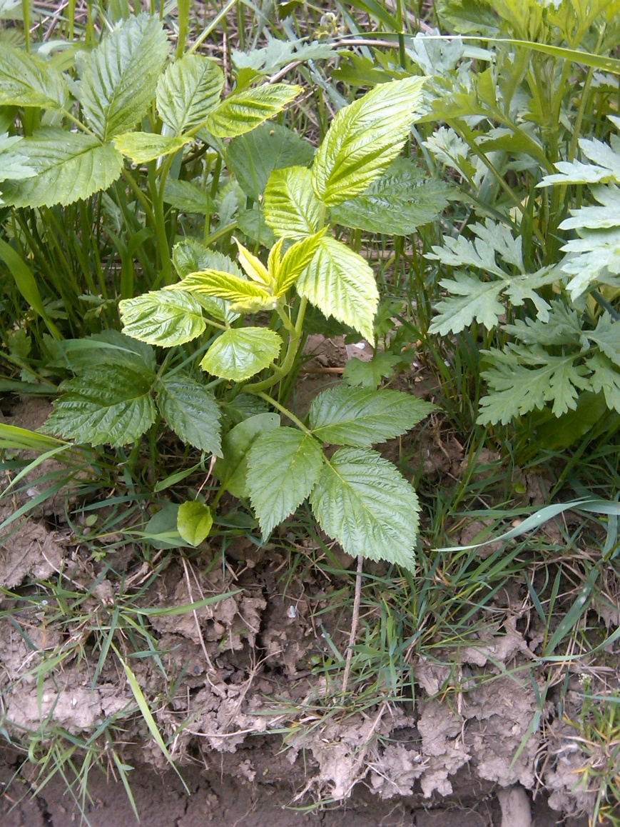
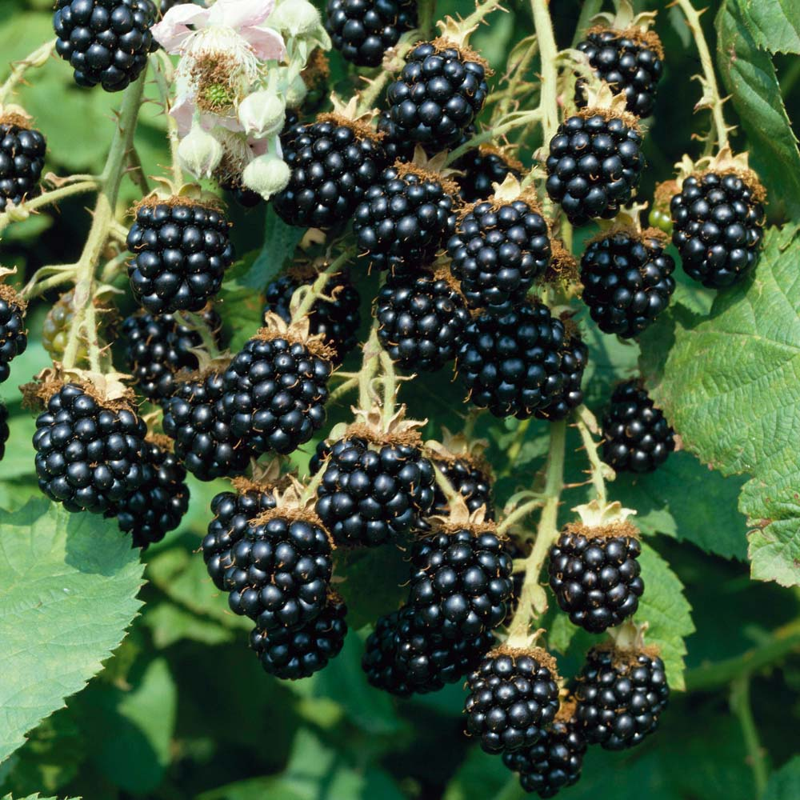
MÁLNA ÉS SZEDER (Rubus)

Slide 15
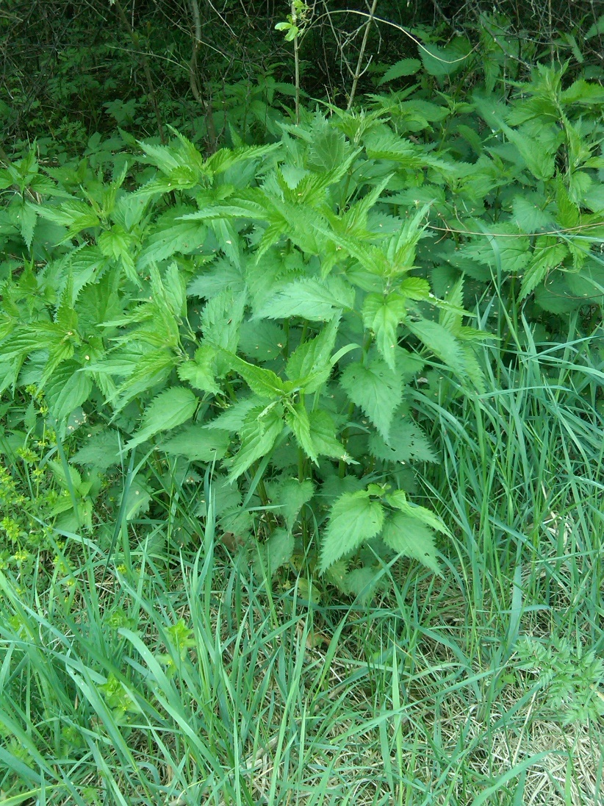
CSALÁN (Urtica dioica)

Slide 16
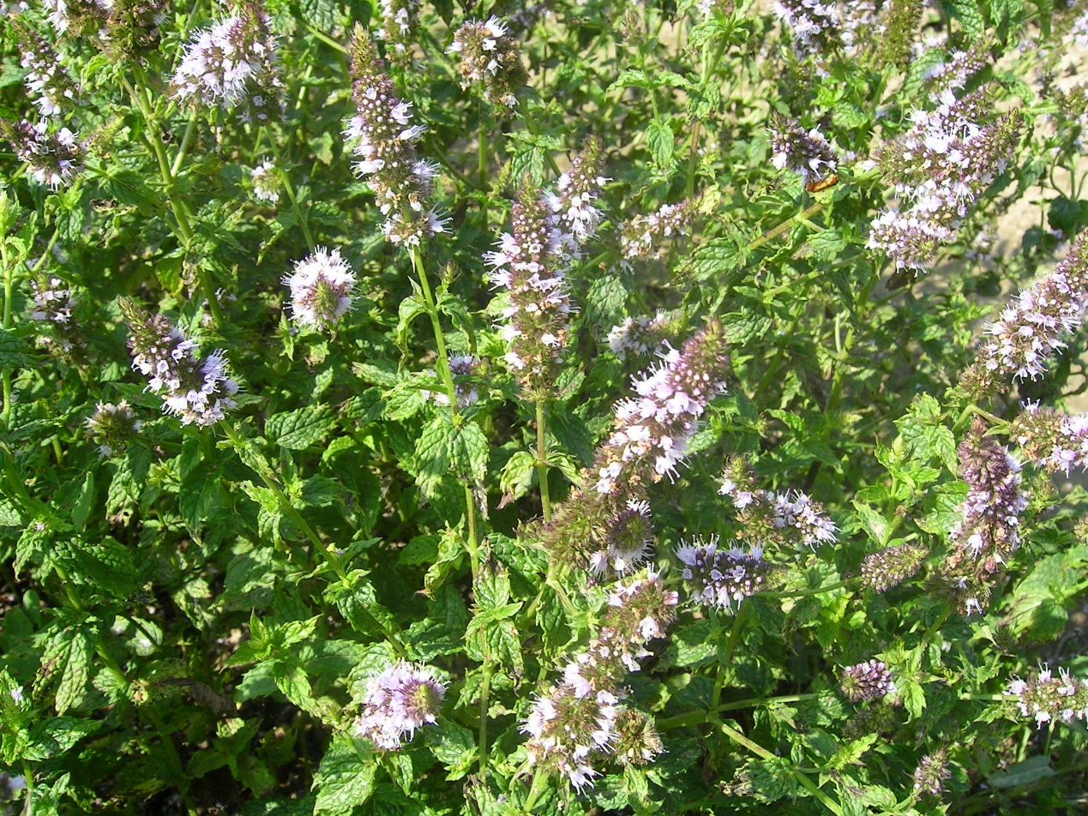
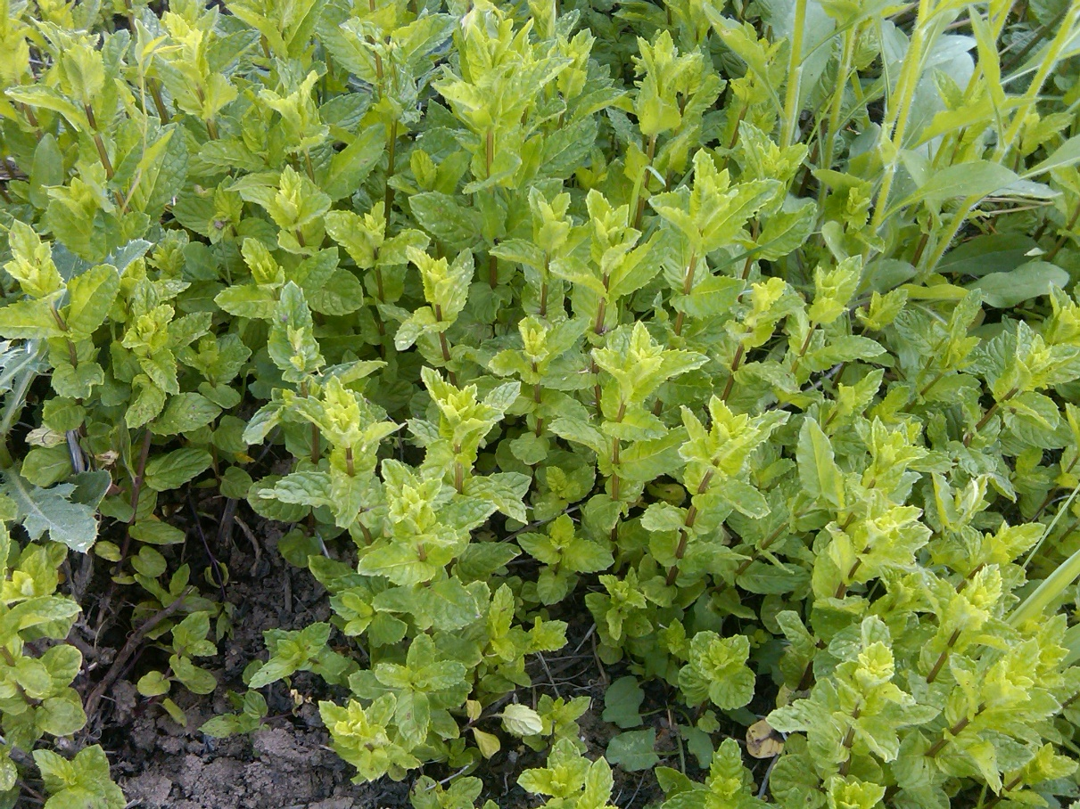
MENTAFAJOK (Mentha species)

Slide 17
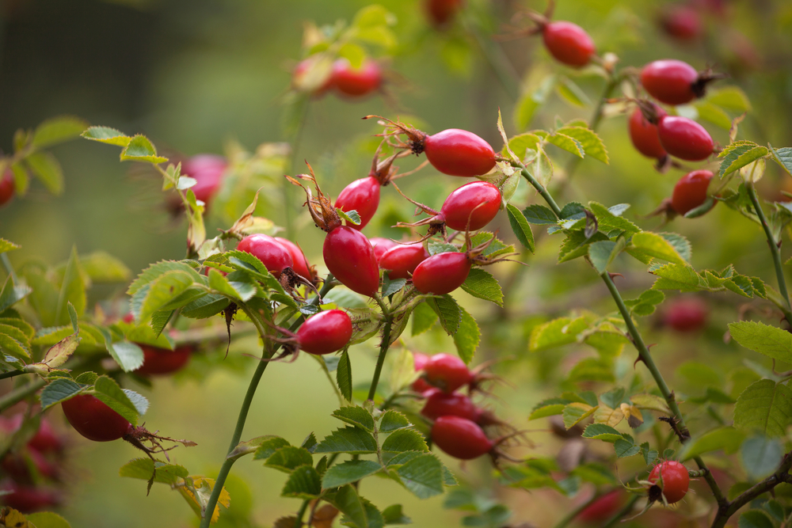
CSIPKERÓZSA (Rosa canina)

Slide 18
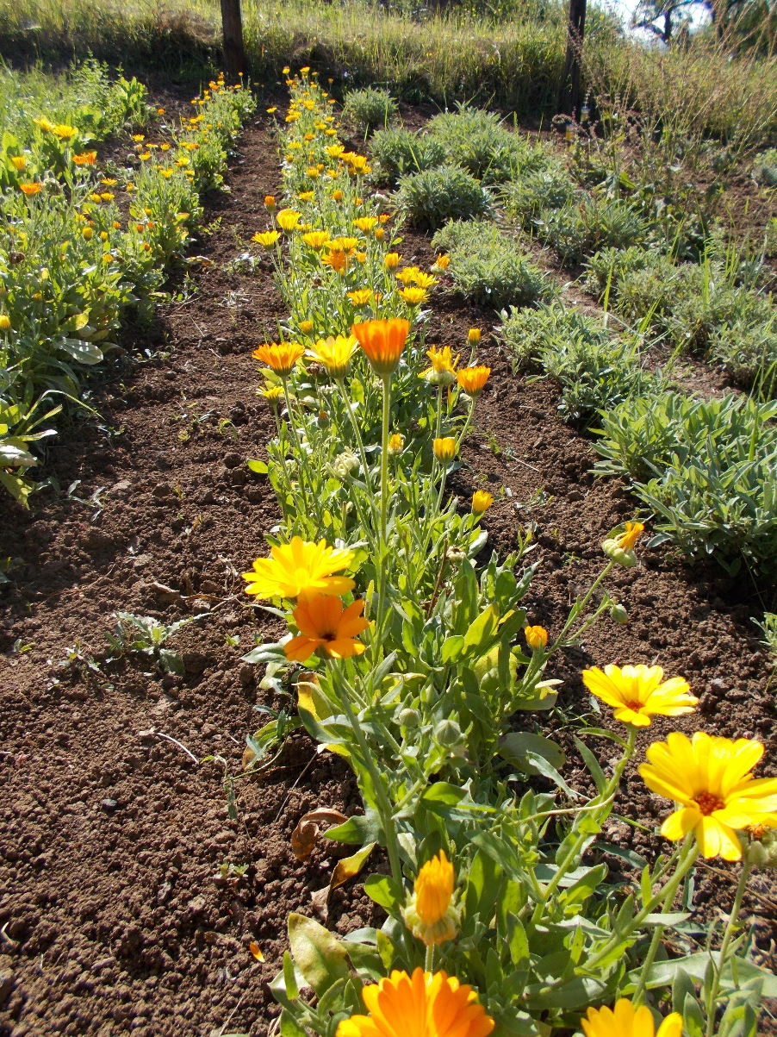
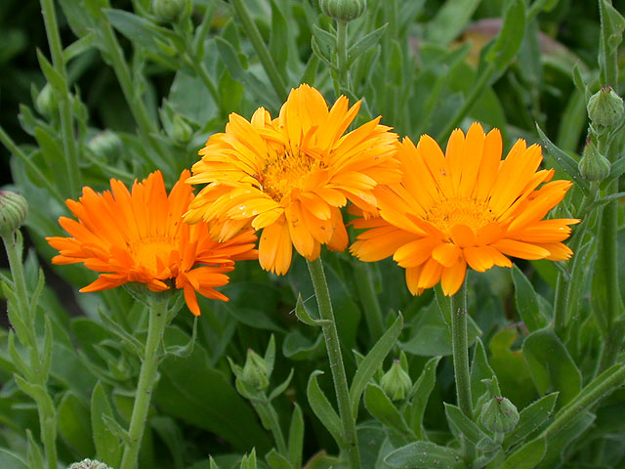
KÖRÖMVIRÁG (Calendula officinalis)

Slide 19
KÖSZÖNÖM MEGTISZTELŐ FIGYELMÜKET!

